Slide 1

Cours Logique Formelle chapitre 3: Raisonnement sur CP0
Nourhene Hanana

Slide 2
Objectif
Dans le 1er et 2nd chapitres nous avons gagné compétence dans la représentation des connaissances en syntaxe de logique formel, maintenant pour arriver à une conclusion on doit raisonner sur les connainssances.
Plan
            Type des raisonnements
              Raisonnement Déductif
              Raisonnement par Abduction
              Raisonnement Inductif
            Problèmes de satisfaisabilité
            Méthodes de résolution
              Méthodes de Table de vérite
              Méthodes de tables Semantiques
              Méthode de Quine
              Méthode de Davis et Putnam

Slide 3
Type de Raisonnements
Raisonnement Déductif
Soient P et Q deux formules:
Si P est vraie et P ⟹ Q est vraie alors on peut affirmer que Q est une proposition vraie. Cette règle est connue sous le nom de Modus Ponens
Exemple:
Si aujourd’hui est Mercredi, alors nous aurons cours de Logique. Aujourd’hui est Mercredi. Alors, nous aurons cours de Logique
╞ P ╞ P ⟹ Q
╞ Q

Slide 4
Type de Raisonnements
2. Raisonnement par Abduction
En observant un ou plusieurs faits A1, A2, A3 et en prenant B comme hypothèse pour affirmer qu’elle est probablement la cause de A1, A2 et A3.
Alors en logique cela se traduit par :
Si A1, A2 et A3 sont vrais
Si B entrainant A1 est vrai, A2 est vrai ..
➔ Alors B est vraie
Sachant que ╞ P ⟹ Q et ╞ Q alors on peut inférer ╞ P
Exemple:
Face à une série de symptômes (A1, A2, A3) le médecin peut diagnostiquer une maladie B dont il est reconnu qu’elle peut provoquer chacun de ces symptômes.
Maladie B provoque les symptômes A1, A2 et A3 ╞ B ⟹ (A1 ⋀ A2 ⋀ A3)
Le médecin observe les symptômes A1, A2 et A3 ╞ (A1 ⋀ A2 ⋀ A3)
Par abduction le médecin diagnostique la maladie B

Slide 5
Type de Raisonnements
2. Raisonnement par Abduction (Limite)
Le raisonnement par abduction n’aboutit pas à une vérité mais apporte une hypothèse probable qu’il y a lieu d’exprimer.
Pour l’exemple précedent, les symptômes A1, A2 et A3 peuvent être l’origine d’une autre maladie parce que la maladie B n’était qu’une hypothèse.

Slide 6
Type de Raisonnements
2. Raisonnement Inductif
Ce raisonnement consiste à considérer plusieurs expériences individuelles afin d’en extraire un principe plus général.
Sachant que ╞ P et ╞ Q alors on peut inférer╞ P ⟹ Q
Raisonnement Inductif Limite: Un raisonnement inductif concluant un résultat vrai n’est qu’une probabilité dont le degré de vérité varie en fonction de nombre de prémisses considérés.
Exemple: The Conjuring est un film d’horreur réalisé par le directeur James Wan | Annabelle est un film d’horreur réalisé par le directeur James Wan | Saw est un film d’horreur réalisé par le directeur James Wan ➔ Tous les films d’horreurs ont été réalisé par James Wan ( Ce raisonnement inductif est valable mais sa conclusion est fausse (Film Scream par Wes Craven)

Slide 7
Problème de Satisfaisabilité
Le problème de Satisfaisabilité d’une formule consiste à vérifier si une formule propositionnelle écrite sous forme clausale est SAT ou pas.
Une formule FNC (forme normale conjonctive) est une formule de logique propositionnelle exprimée comme une conjonction de clauses, où chaque clause est une disjonction de littéraux (un littéral étant une variable ou sa négation).
Exemple de formule FNC :
                (p ∨ ¬q ∨ r) ∧ (¬p ∨ q) ∧ ( r )
Détail :
C’est une conjonction (symbole ∧) de plusieurs parenthèses (clauses).
Chaque parenthèse est une disjonction (symbole ∨) de littéraux.
Les littéraux sont : p, q, r, ¬p, ¬q, r.
L’ensemble de clause C est: {p ∨ ¬q ∨ r, ¬p ∨ q, r }

Slide 8
Problème de Satisfaisabilité
Les règles de simplification pour calculer les modèles sont:
Tiers exclu: les clauses comportant deux littéraux opposés donne une clause valide. Exemple: (p ⌵ q ⌵ ¬r ⌵ ¬q) peut être supprimé
Fusion (factorisation): Les répétitions d’un littéral au sein d’une même clause peuvent être supprimés. Exemple: ¬p ⌵ q ⌵ ¬r ⌵ ¬p équivaut à ¬p ⌵ q ⌵ ¬r
Subsomption: Si une clause Ci​ est incluse dans une autre clause Cj, cela signifie que tous les littéraux de Ci sont aussi présents dans Cj.
On dit alors que Ci​ "subsume" Cj​. Dans ce cas, on peut supprimer la clause Cj​ sans changer le sens logique de la formule, car Ci​ est plus "forte" ou plus "générale".
Exemple: Soit la clause Ci= p ∨ q ∨ r et la clause Cj= p ∨ ¬s ∨ t ∨ q ∨ r
Tous les littéraux de Ci​ sont dans Cj​, donc Ci​ est inclus dans Cj​.
Donc, on peut supprimer Cj​ sans rien perdre.

Slide 9
Problème de Satisfaisabilité
Définition de l’ Insatisfaisabilité (ou incohérence): Soit F un ensemble de formules et I une interprétation (ou V une valuation).
On dit que F est insatisfaisable (ou incohérent) ssi : Pour toute interprétation I, il existe une formule P∈F telle que I(P)=0. (c’est-à-dire : au moins une formule de F est fausse dans toute interprétation)
Proposition Conséquence logique ↔ Insatisfaisabilité:
Soient F un ensemble de formules et Q une formule. On a 𝐹⊨𝑄 ssi 𝐹∪{¬𝑄} est insatisfaisable .
Cela permet de réduire le problème de conséquence logique à un problème de satisfaisabilité (SAT). On ne cherche plus à dériver Q, mais à montrer que supposer ¬Q mène à une contradiction.
Définition Réfutation: La réfutation est une méthode de raisonnement où l’on cherche à montrer que un ensemble de formules est incohérent (insatisfaisable).

Slide 10
Méthodes de Résolution
Méthode des tables de vérité
Si p1, …, pn sont les n propositions atomiques intervenant dans une formule, on dresse la table de vérité à 2^n entrées qui calcule la valeur de vérité de la formule par le calcul des valeurs de vérité de ses sous formules .
On peut ainsi vérifier si la formule est satisfaisable ou insatisfaisable.
Rappel:
On vérifie que pour toute valuation, V(φ) = 1, ce qui prouve que φ est une tautologie.
S’il n’y avait que des 0 alors φ est insatisfiable.
S’il y avait des 0 et des 1 alors φ aurait été satisfiable.

Slide 11
Méthodes de Résolution
Méthode des tables de vérité
Vérifier que la formule (p↔q)↔((p→q)∧(¬p→¬q)) est une tautologie par la méthode des tables de vérité
p | q | p↔q | ¬p→¬q | p→q | (p→q)∧(¬p→¬q))
0 | 0 | 1 | 1 | 1 | 1
0 | 1 | 0 | 0 | 1 | 0
1 | 0 | 0 | 1 | 0 | 0
1 | 1 | 1 | 1 | 1 | 1
La formule est vraie pour toute valuation de p et q alors la formule est une tautologie

Slide 12
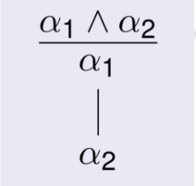
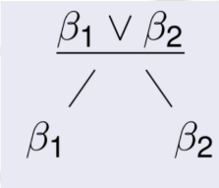
Méthodes de Résolution
2. Méthode des tableaux sémantiques
La méthode des tableaux sémantiques est une méthode de preuve réfutationnelle càd au lieu de montrer que la formule A est satisfaisable on montre que ¬A est insatisfaisable.
Elle est basée sur la construction d’un arbre en utilisant des règles d’expansion en prenant en entrée ¬φ, avec ¬ φ en FNC.
Principe
On construit un arbre (fini) étiqueté par des formules, appelé tableau sémantique, de la façon suivante :
1. on initialise la construction avec l’arbre étiqueté par ¬φ la négation de la formule à prouver en forme clausale.
2. on choisit une branche B de l’arbre et une occurrence dans B d’une formule ψ qui n’est pas un littéral et on fait pousser la branche B selon les règles d’expansion c.à.d :
ψ ≡ ¬¬ ψ′ on rajoute un noeud étiqueté par ψ′
ψ ≡ ¬False (resp.¬True) on ajoute True (resp. False)
ψ ≡ α1 ∧ α2 on ajoute deux nœuds consécutifs
ψ ≡ β1 ∨ β2 on ajoute le branchement suivant :

Slide 13
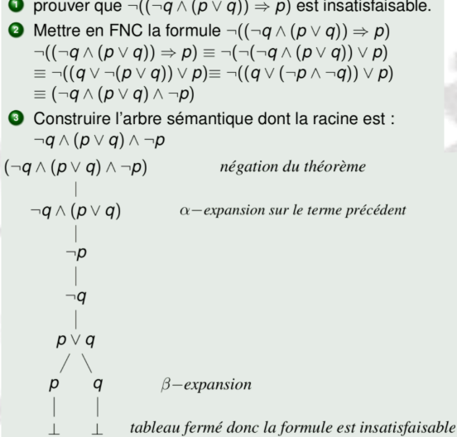
Méthodes de Résolution
2. Méthode des tableaux sémantiques
Principe:
Une branche qui contient un nœud étiqueté par ψ qui est précédé ou suivi d’un nœud étiqueté par ¬ψ ne se développe plus (elle contient une contradiction). On dit que c’est une branche fermée.
Un arbre où toutes ses branches sont fermées est fermé : ¬φ est alors insatisfaisable.
Exemple:
Montrer ╞ (¬ q ⋀ (p ∨ q)) → p

Slide 14
Méthodes de Résolution
2. Méthode des tableaux sémantiques
Exemple 2:
Montrer ((p→q ) ⋀ (q→r)) ╞ (p→r)
1. Par refutation montrer que ¬ (((p→q ) ⋀ (q→r)) → (p→r)) est UNSAT
2. Mettre la formule en FNC
3. Déduire le résultat par la méthode de tableaux sémantiques
On utilise les méthodes sémantiques pour:
Montrer qu’une formule est satisfaisable
Donner un contre exemple lorsque la formule n’est pas satisfaisbale
Si A n’est pas satisfaisable alors la table associée à ¬A n’est pas fermé. Ainsi un contre exemple à A, il suffit de choisir une branche ouverte et on donne la valuation vraie à tous les littéraux sur cette branche.

Slide 15
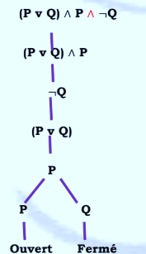
Méthodes de Résolution
2. Méthode des tableaux sémantiques
Exemple 2:
Tester si (¬ p →q) ╞ (p → q)
Solution:
1/ Par réfutation on montre que ¬((¬ p →q) → (p → q)) est UNSAT
2/ Mettre sous FNC : (p ∨ q) ⋀ p ⋀ ¬ q
3/ L’arbre n’est pas fermé donc la conséquence logique n’est pas vraie
4 / Contre exemple lorsque p=1 et ¬ q =1 càd p=1 et q=0
Si p=1 alors (¬ p →q) est vrai par contre (p → q) est faux ainsi vrai => faux
La formule est fausse pour cette évaluation

Slide 16
Méthodes de Résolution
2. Méthode des tableaux sémantiques
Note: On ne propage pas la fermeture à toutes les branches du tableay simplement parce qu’on a trouvé une contradiction dans une branche. ➔ Les branches sont indépendantes
(P ∨ Q ) ⋀ ¬ Q
Exemple:
La fermeture de Q par ¬ Q ne se propage pas à l’autre branche. D’ailleurs en pregnant la branche ouverte, en prenant Q=0 et P=1, on a la formule est vraie.
Autre formule à tester, ¬ P ⋀ ¬ Q ⋀ (Q ∨ R)
P ∨ Q
P
Q
¬ Q
¬ Q
Ouverte
Fermée

Slide 17
Méthodes de Résolution
3. Méthode de Quine
La méthode de Quine est une méthode introduite en 1950 de preuve directe basée sur les règles de simplification.
Etant une FNC, méthode de Quine construit un arbre binaire dont la racine est étiquetée par «φ » et les nœuds sont étiquetés par des formules bien formées obtenues comme suit:
  Un nœud étiqueté par A se développe en donnant lieu à deux fils étiquetés respectivement par ψ←[p=True] simplifiée et ψ←[p=False] simplifiée où p est un symbole propositionnel quelconque de A
Note: Un nœud étiqueté par True ou False ne se développe plus.

Slide 18
Méthodes de Résolution
3. Méthode de Quine
Règles de simplification habituelles :
• ¬True= False
• ¬False= True
• P ∧ True= P
• P ∧ False = False
• P ∨ True = True
• P ∨ False = P
• P ∧ ¬P = False
• P ∨ ¬P = True
ψ
Ψ’(p ← False)
Ψ’’(p ←True)
P = False
P = True

Slide 19
Méthodes de Résolution
3. Méthode de Quine
Algorithme:
Entrée: un ensemble de clauses C
Sortie : True si C est satisfiable, False sinon
Début:
  simplifier l’ensemble de clauses
  Si C = ∅ retourner True
  Si C contient False retourner False
  Choisir le prochain p ∈ Prop apparaissant dans une clause
  si Quine(C[p ← False]) = True alors retourner True
  sinon retourner Quine(C[p ← True])
  Fin

Slide 20
Méthodes de Résolution
3. Méthode de Quine
Interprétation:
Etant donnée une formule φ du CP0, si l’arbre construit par la MQ
contient :
Seulement des feuilles étiquetées par True alors φ est une tautologie.
Seulement des feuilles étiquetées par False alors φ est insatisfaisable.
Au moins une feuille étiquetée par True et au moins une feuille étiquetée par False alors φ est satisfaisable non valide

Slide 21
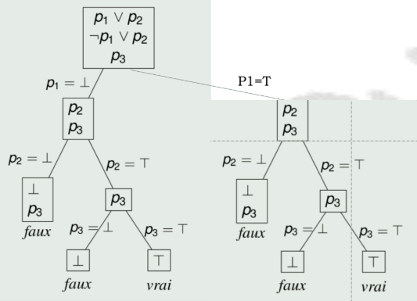
Méthodes de Résolution
3. Méthode de Quine
Exemple :
Soit l’ensemble de clauses {p1 ∨ p2, ¬p1 ∨ p2, p3} est-il satisfaisable ?

Slide 22
Méthodes de Résolution
3. Méthode de Quine
Exemple :
Soit l’ensemble de clauses {¬p, ¬q , q ∨ r} est-il satisfaisable ?
Cette formule est satisfaisable tel que pour p=0, q=0, r=1 on a la formule est vraie.
¬p
¬q
q ∨ r
p =⊥
p = T
¬q
q ∨ r
⊥
¬q
q ∨ r
q =T
q =⊥
r
⊥
q ∨ r
⊥
⊥
T
⊥

Slide 23
Méthodes de Résolution
4. Méthode de Davis et Putnam
L’algorithme demande d’évaluer un symbôle propositionnel d’abord faux puis vrai. On a observé que cette méthode réalise souvent à des calculs inutiles?
L’exploration de X2 dans la branche gauche est inutile car pour que la formule soit satisfaisable, x2 doit être vrai.
¬ X1
X1 ∨ X2
x1 =⊥
x1 = T
X2
⊥
x2 =T
x2 =⊥
⊥
T

Slide 24
Méthodes de Résolution
4. Méthode de Davis et Putnam
Un nouvel algorithme a été défini pour améliorer la performance de cet algorithme en construisant là la volée:
Un ordre d’exploration des symboles propositionnels.
Un ordre d’affectation des valeurs de vérité aux différentes clauses. ➔ Méthode Davis Putnam
Cette méthode est considérée comme l’une des méthodes les plus efficaces pour résoudre le problème SAT.
Elle repose sur un algorithme qui représente sur un raffinement de la méthode de Quine par l’accélération du parcours des solutions en réduisant le branchement des clauses unitaires et en utilisant des heuristiques pour accélérer le parcours des solutions.

Slide 25
Méthodes de Résolution
4. Méthode de Davis et Putnam
Algorithme:
Entrée: un ensemble de clauses C
Sortie : True si C est satisfiable, False sinon
Début:
  simplifier l’ensemble de clauses
  Si C = ∅ retourner True
  Si C contient False retourner False
  Si C contient la clause P retourner DPLL (C[p ← True])
  Si C contient la clause ¬ P retourner DPLL (C[p ← False])
  choisir un littéral l depuis une clause (avec la bonne heuristique!!!)
  si DPLL(C[l ← True]) = True alors retourner True
  sinon retourner DPLL(C[p ← False])
Fin

Slide 26
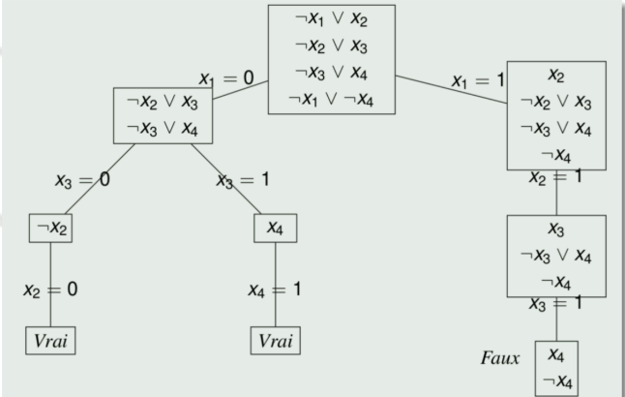
Méthodes de Résolution
4. Méthode de Davis et Putnam
Exemple :
Soit l’ensemble de clauses C = { ¬x1 ∨ x2, ¬x2 ∨ x3, ¬x3 ∨ x4, ¬x1 ∨ ¬x4 }
est-il satisfaisable ?
Le modèle de cette formule:
x1 | X2 | x3 | X4
0 | 0 | 0 | 0
0 | 0 | 0 | 1
0 | 0 | 1 | 1
0 | 1 | 1 | 1

